Slide 1


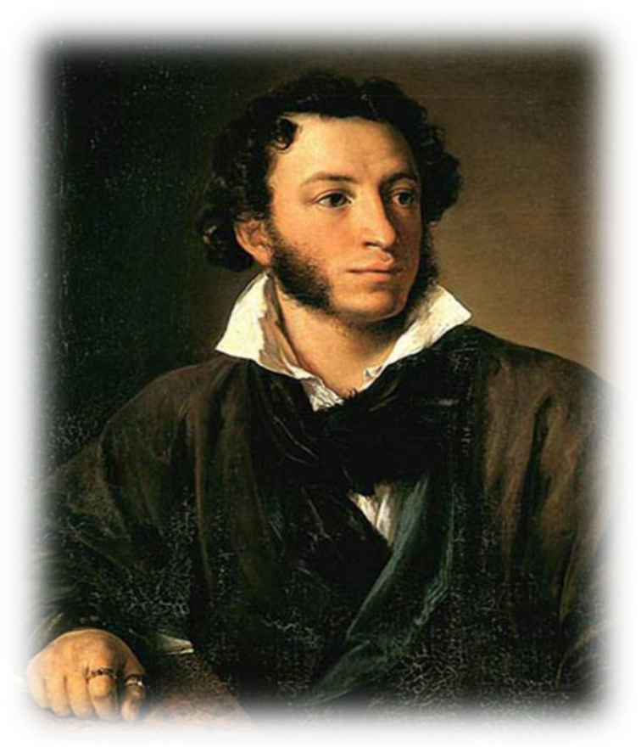

Детские и лицейские годы А.С. Пушкина.
Все действия с натуральными числами

Slide 2

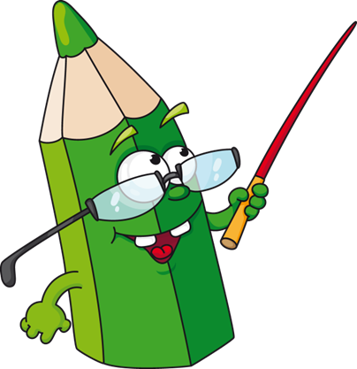
Речевая зарядка
Звуки Р –РЬ
ра – ря арь – ар рарь – ряр
ры – ри ирь – ир рырь – рир
ро – рё орь – ор рорь – рёр
Прочитайте слова
Литература, произведение, проза, метафора, природа, сравнение, портрет, распорядок, выражение, решение, уравнение.

Slide 3

Прочитайте словосочетания по цепочке
Александр Сергеевич, крепкая дружба, правильное решение, решить пример, литературное произведение, стихотворное произведение, приятный разговор, интересный урок.
Прочитайте предложения по цепочке, соблюдая паузы и логические ударения
Мой любимый автор – Александр Сергеевич Пушкин.
На уроках математики я люблю решать примеры и уравнения, чертить геометрические фигуры.
Мудрец не тот, кто приобрел немало книг, а тот, кто их прочел и многое постиг.
Я испытываю огромный интерес к литературе.

Slide 4
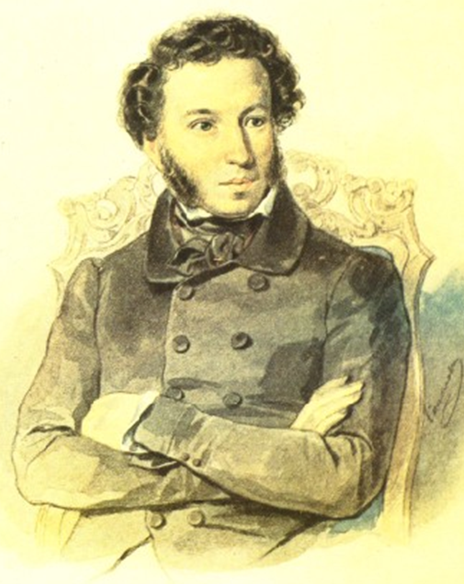
С ранних лет мы знакомы с творчеством А.С. Пушкина. Каждый год на уроках литературы мы открываем новую страничку жизни этого замечательного поэта, больше читаем, узнаём о его творчестве, его окружении, его времени.

Slide 5
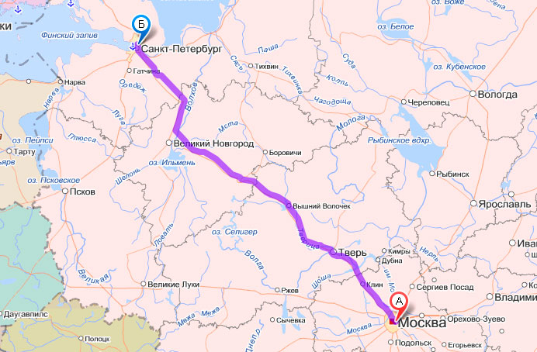
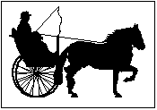

Slide 6
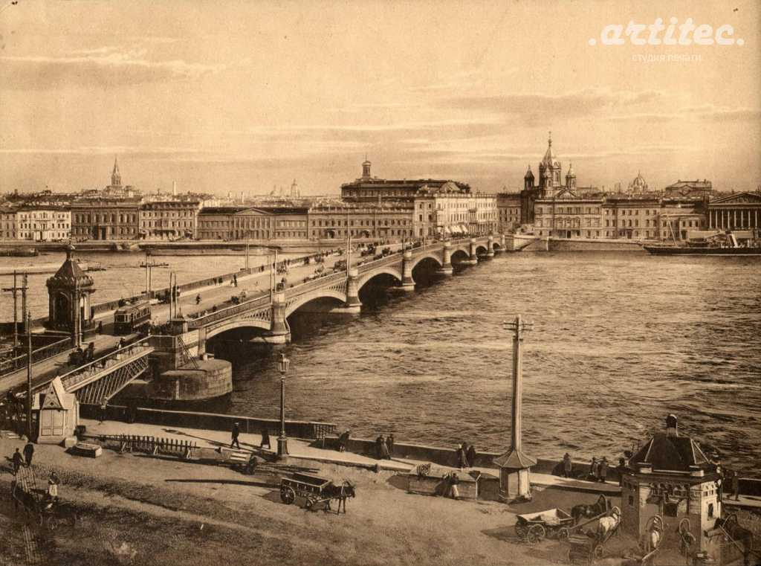
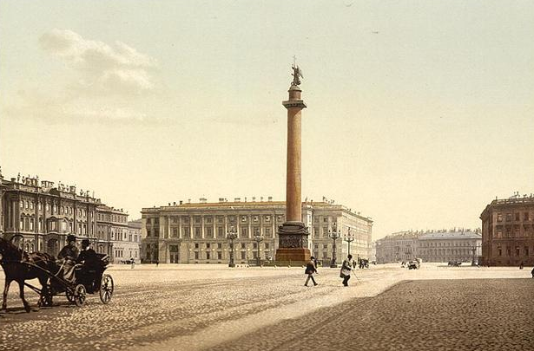
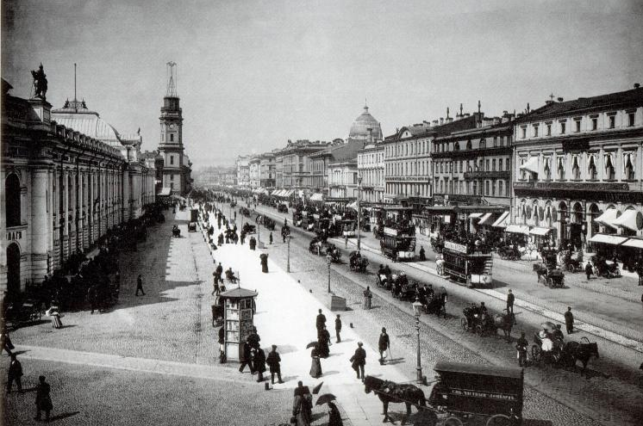
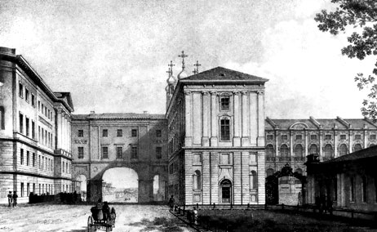
Санкт - Петербург
В Петербурге юный Пушкин поселился в доме дяди. Здесь он и жил все то время, пока готовился к экзаменам в Лицей. 12 августа 1811 года Александр Пушкин выдержал экзамен и был принят в Лицей.

Slide 7
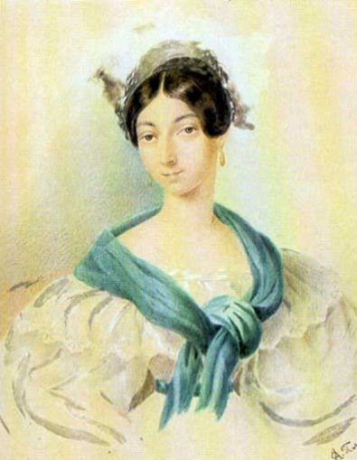
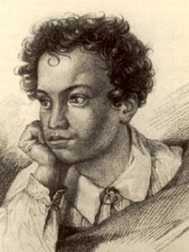
О.С. Павлищева,
старшая сестра Пушкина
«…арифметика казалась для него недоступною и он часто над первыми четырьмя правилами, особенно над делением, заливался горькими слезами».

Slide 8
Решение уравнений
30 ∙ х – 149 =121 95 - 360 : х = 35
389 ∙ (25 + х) = 9725 (2585 – х ) : 4 = 192

Slide 9
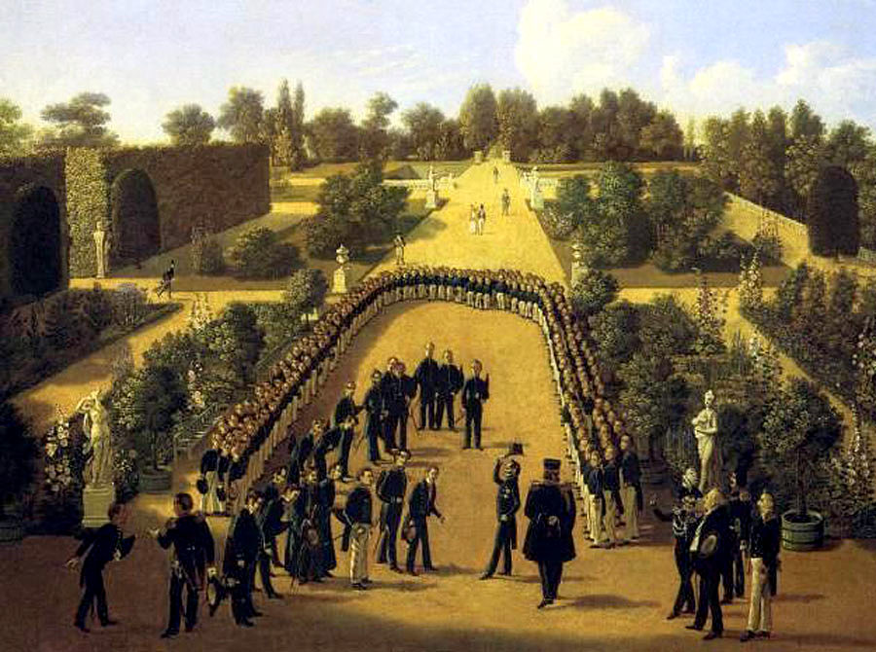
- 9 июня 1817г. состоялся первый выпуск лицеистов. Осталось позади шесть лет учебы. Каждый из первых 29 выпускников сделал свой выбор между военной и гражданской службой.

Slide 10
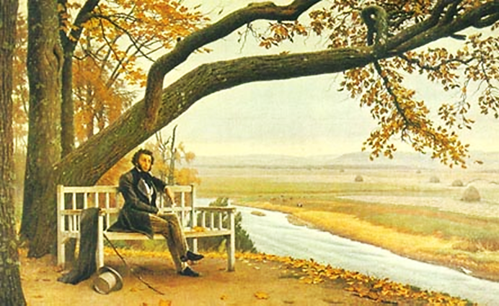
Вскоре в чине коллежского секретаря Пушкин был определён на службу в Коллегию иностранных дел. Однако его призвание – литература, и он всецело отдаётся литературному творчеству. Его новые стихи всё больше убеждают знаменитых авторов в незаурядности его дарования.

Slide 11
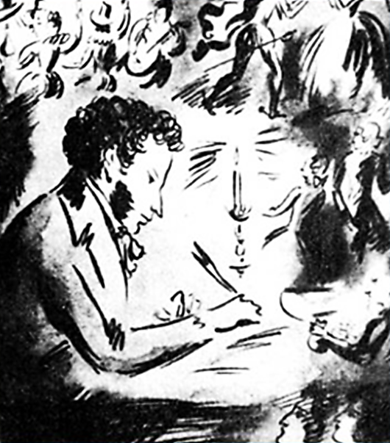
В первые годы по окончании Лицея им были написаны стихотворения: «Деревня», «Домовому», «К Чаадаеву», ода «Вольность», дописана поэма «Руслан и Людмила».

Slide 12



Slide 13


Прочитай названия стихотворений
ЦИФЕРБЛАТ-КЛЮЧ
А) 5, 3, 6, 3, 6, 11
Б) 7, 4, 7, 8
В) 5, 2, 12, 1, 11, 9
Г) 5, 9, 10, 4, 2, 7, 12, 11
И
К
Ч
М
Т
А
Р
Е
Я
Н
П
О

Slide 14
Реши примеры и назови название произведения Пушкина
19 + 7 • 80 : 10 = | Н | (600 : 5 – 72) : 8 • 60 = | Р
(52 : 13 + 7) • 3 = | З | (90 – 450 : 9) : 8 • 6 = | Т
(12 – 5) • 8 : 1 = | Е | 200 : (( 21 • 7 + 13) : 40) = | Л
81 : (36: 4) + 45 = | П | ( (420 : 7 • 9 – 50) : 70) • 6 = | Ь
40 • 8:2 : 5 = | Ч | 32 – (70 • 9 – 390) : 60 = | О
(7 • 4 – 27 : 3) • 2 = | А | 32 + 34 + 36 + 38 = | И
(60 – 360: 60) : 2 = | У | 7 • 15 + 7 • 85 = | С
(704 : 704 + 0 • 51) : 1 = | М | 18 • (6 • 8 – 12 • 4) = | Я
5000 :100 : 25 + 18 = | К | 4 • 56 • 25 = | Д
З | и | м | н | е | е
33 | 140 | 1 | 75 | 56 | 56
у | т | р | о
27 | 30 | 360 | 28

Slide 15

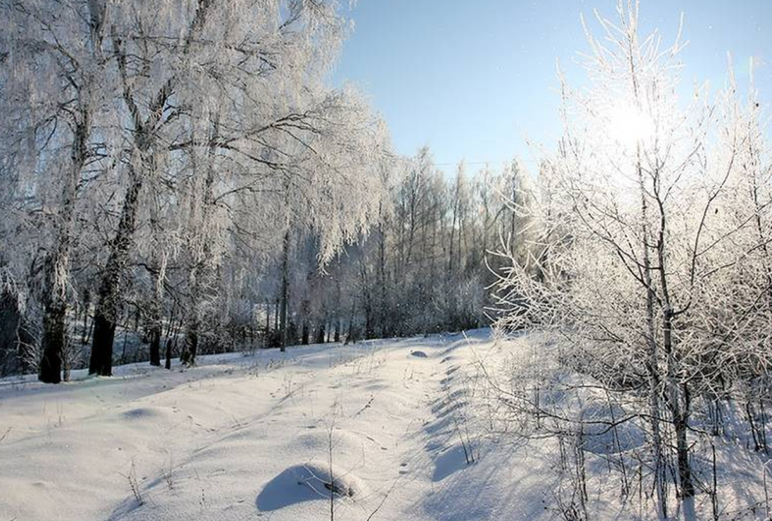
Зимнее утро

Slide 16

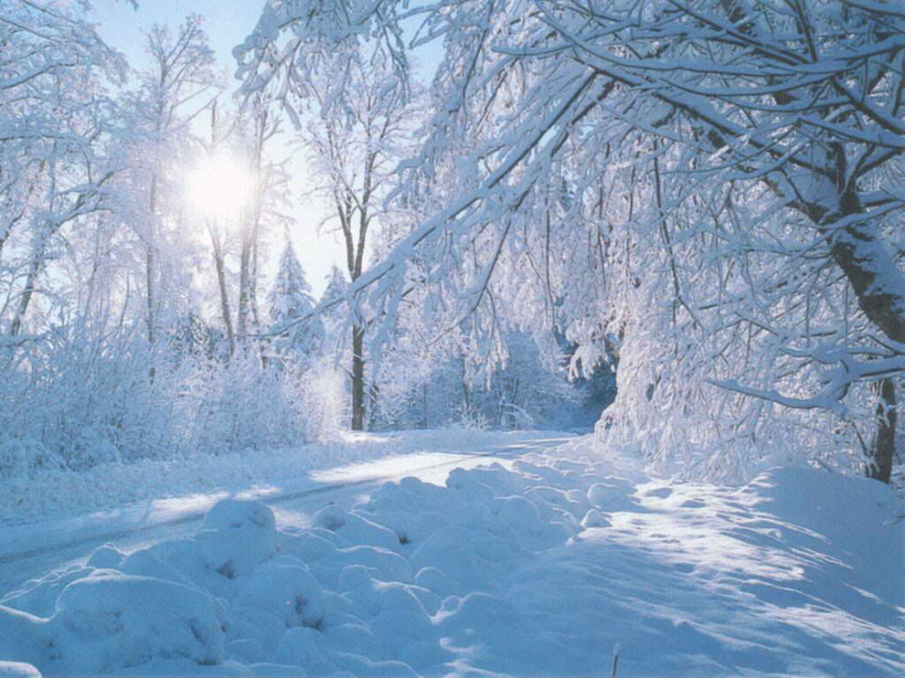
Это стихотворение, созданное в 1829 году, считается одним из наиболее удачных, светлых и радостных произведений поэта.
Александр Сергеевич не переставал восхищаться красотой русской природы, яркой, красочной и полной таинственного волшебства.
И в этом стихотворении автор показал, что преображение природы произошло за одну ночь.

Slide 17
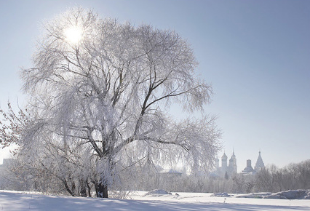
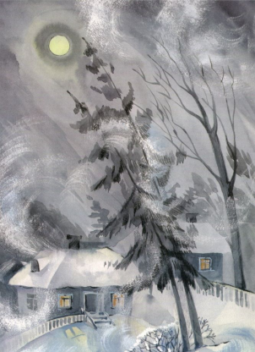
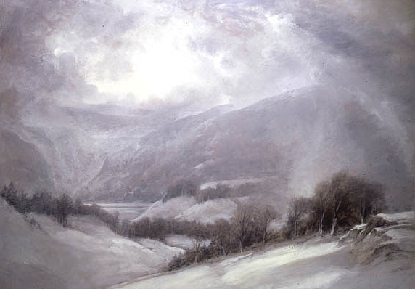
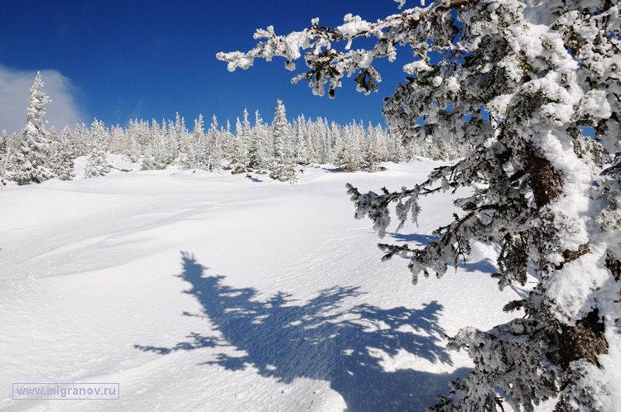
ЗИМНЕЕ УТРО
Мороз и солнце; день чудесный!
Еще ты дремлешь, друг прелестный —
Пора, красавица, проснись:
Открой сомкнуты негой взоры
Навстречу северной Авроры,
Звездою севера явись!
Вечор, ты помнишь, вьюга злилась,
На мутном небе мгла носилась;
Луна, как бледное пятно,
Сквозь тучи мрачные желтела,
И ты печальная сидела —
А нынче... погляди в окно:
Под голубыми небесами
Великолепными коврами,
Блестя на солнце, снег лежит;
Прозрачный лес один чернеет,
И ель сквозь иней зеленеет,
И речка подо льдом блестит.

Slide 18


Найти значение выражения
17 ∙ Х + У, если Х равен количеству эпитетов из отрывка этого стихотворения, а У равен количеству сравнений в этом отрывке.

Slide 19

2008 19
139 25
5 7 5 8 29
16 85
1 7 5 129
1 7 6 41
6 9 7 6 9 9
3008 0 1

Slide 20

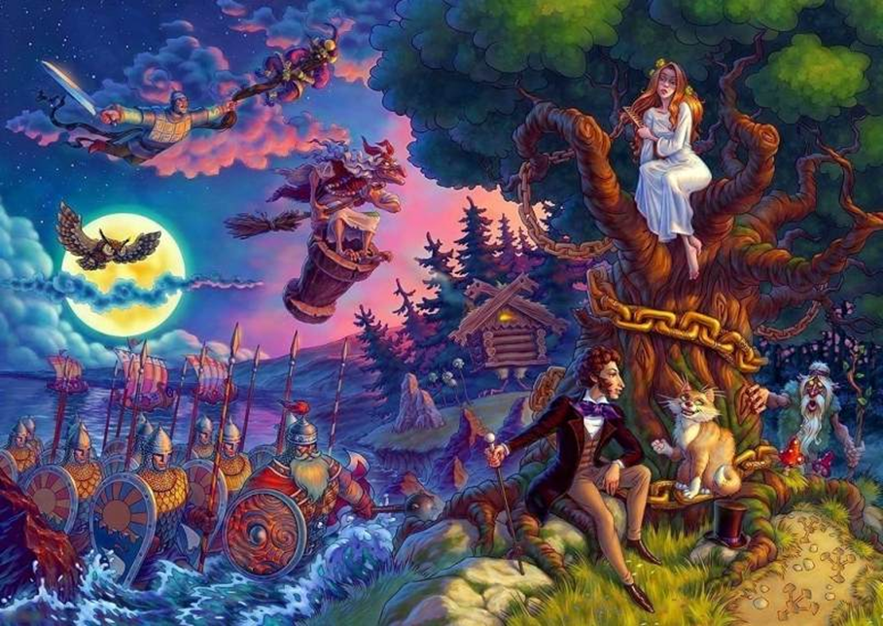
«У Лукоморья дуб зелёный…»

Slide 21
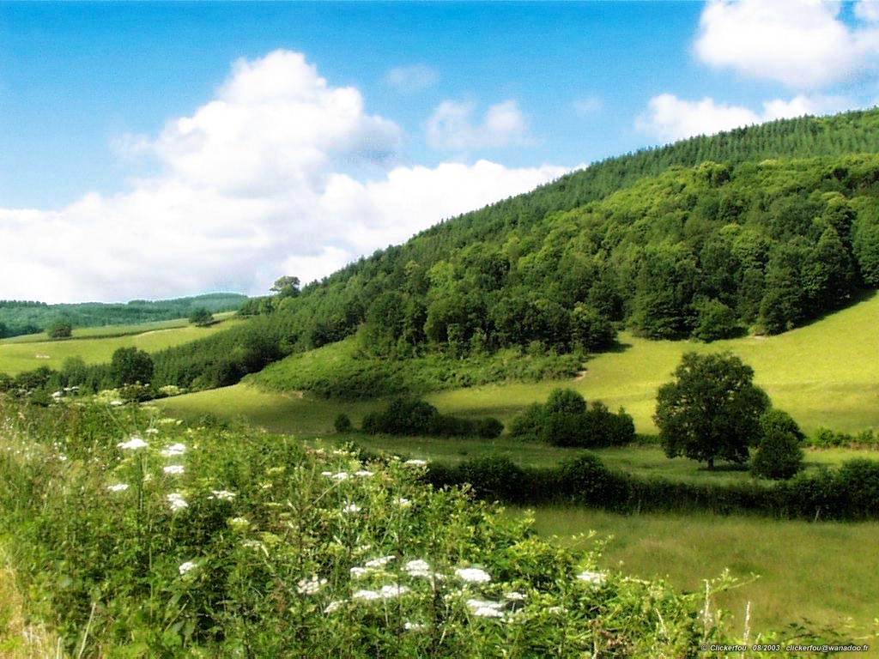
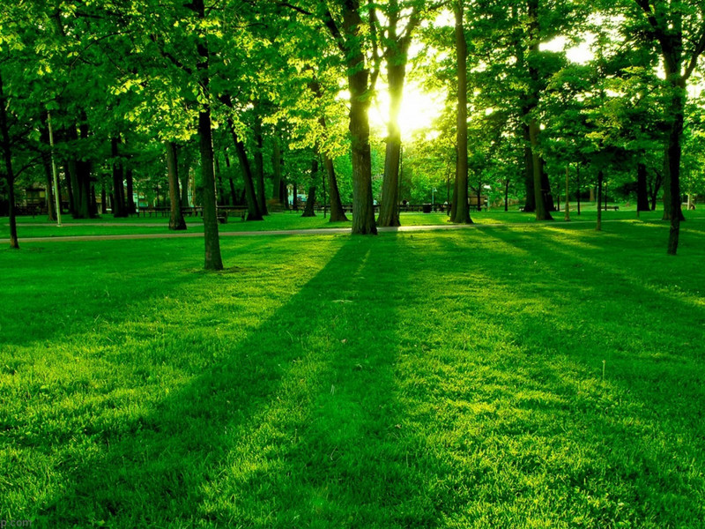

Slide 22
